Slide 1
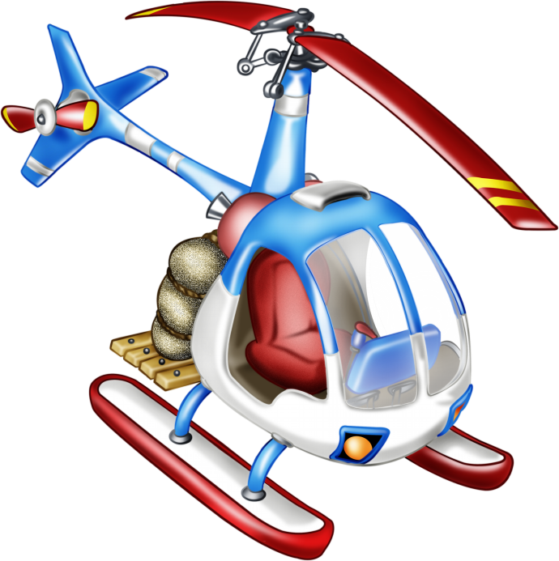
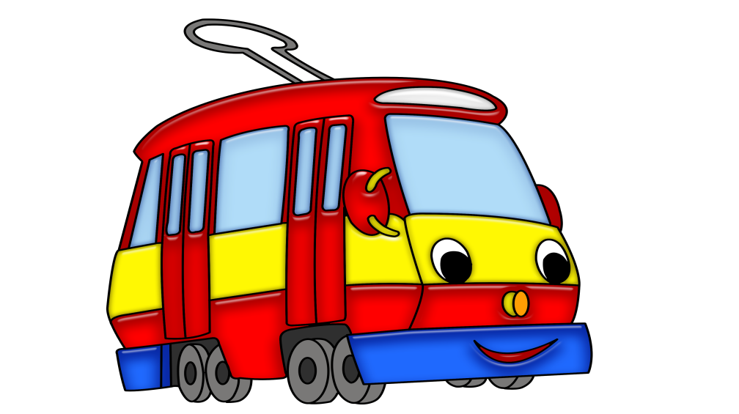
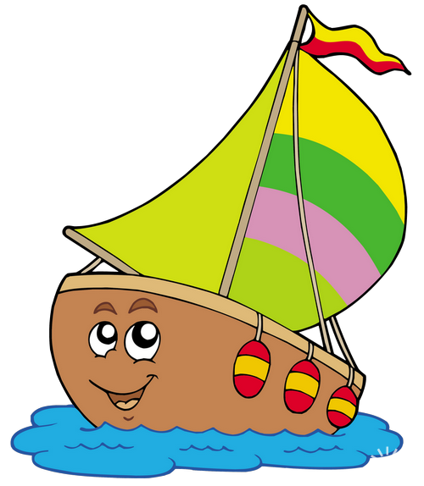
Интерактивная игра: «Виды транспорта»

Slide 2
Первый слайд:
Найти водный транспорт. Кликнуть мышкой по картинке водного транспорта.
Второй слайд:
Найти воздушный транспорт. Кликнуть мышкой по картинке воздушного транспорта.
Третий слайд:
Найти наземный транспорт. Кликнуть мышкой по картинке наземного транспорта.
Во время игры ребёнок должен чётко проговаривать название транспорта, и объясняет, почему он является данным видом.

Slide 3
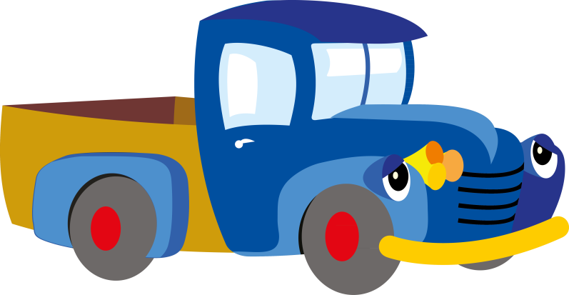
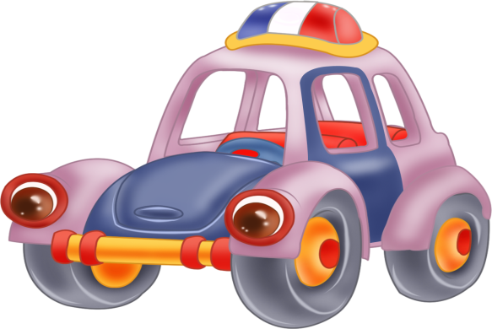
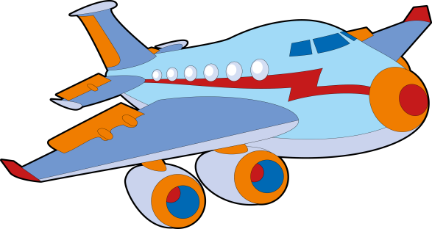
Найти водный транспорт ( кликнуть мышкой)

Slide 4
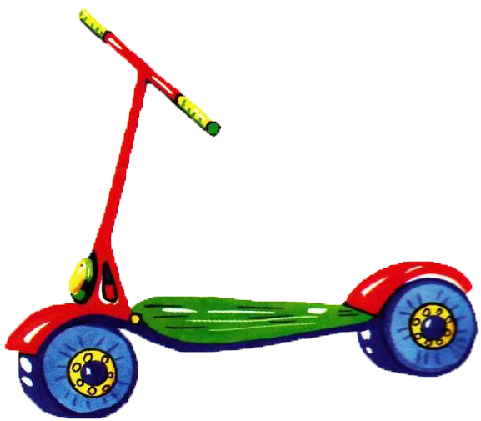
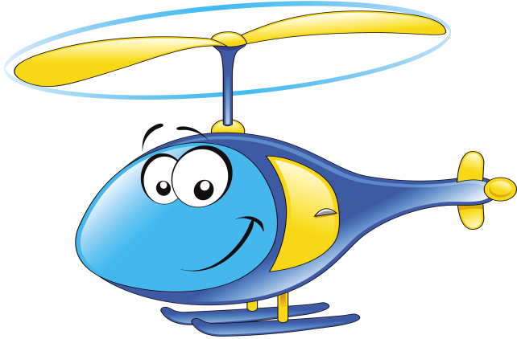
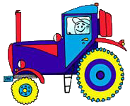
Найти воздушный транспорт ( кликнуть мышкой)

Slide 5
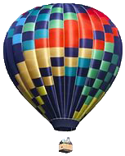
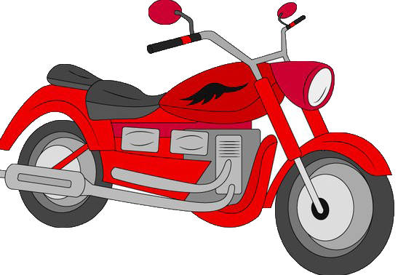
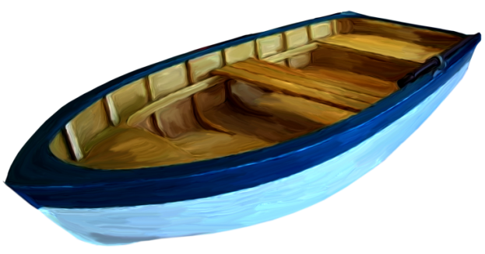
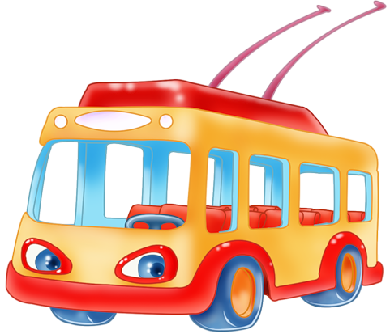
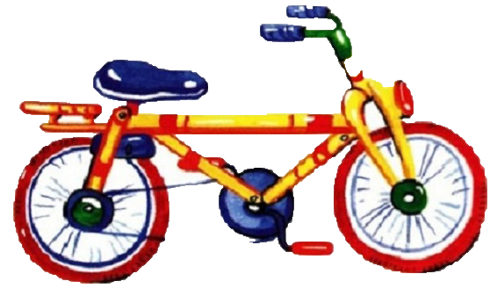
Найти наземный транспорт ( кликнуть мышкой)

Slide 6
конец

